Slide 1



Slide 2
CINEVOX

Slide 3




CINEVOX
GRUPO
LEANDRO ISAIAS
LUIZ FELIPE
KAYCK HENRY
LUIZ JOSÉ

Slide 4






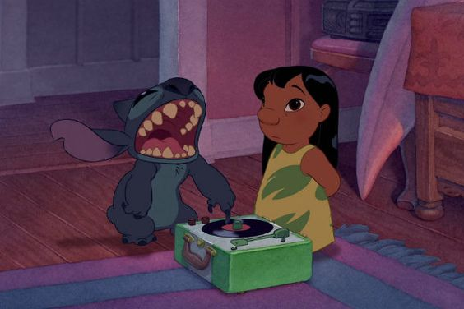





CINEVOX
4
O Que é o cinevox?
100% pra você
2024
CineVox é a sua plataforma definitiva para explorar, avaliar e compartilhar experiências cinematográficas! Descubra os melhores filmes, leia sinopses detalhadas, veja comentários da comunidade e deixe suas próprias opiniões. Com uma interface intuitiva, o CineVox facilita encontrar aquele filme perfeito, explorar sugestões baseadas no seu gosto e marcar seus favoritos
Pular abetura

Slide 5

CINEVOX
Usuários Principais
99% Pra Você
14+
2024
O CineVox é voltado para jovens adultos de classe média a média-alta, com ensino médio completo ou superior, entre 14 e 35 anos, interessados em cinema e cultura pop. Esse público, que busca frequentemente recomendações e análises de filmes, é ativo em plataformas digitais e consome tanto lançamentos de streaming quanto produções independentes.
Play

Slide 6

CINEVOX
Metodologia
97% for you
16+
2022
O projeto foi desenvolvido no centro universitário Estácio do Recife, onde nosso grupo realizou reuniões para discutir e definir as ideias iniciais. A princípio, optamos por desenvolver um site de vendas de produtos eletrônicos. Entretanto, durante uma das reuniões, surgiu a proposta de criar uma plataforma de avaliação de filmes, o que levou à reformulação completa do projeto, incluindo o desenvolvimento de novos códigos e imagens. A equipe dividiu as tarefas entre seus membros, com cada um assumindo responsabilidades específicas, mantendo o foco principal no desenvolvimento do código do site.
Play

Slide 7
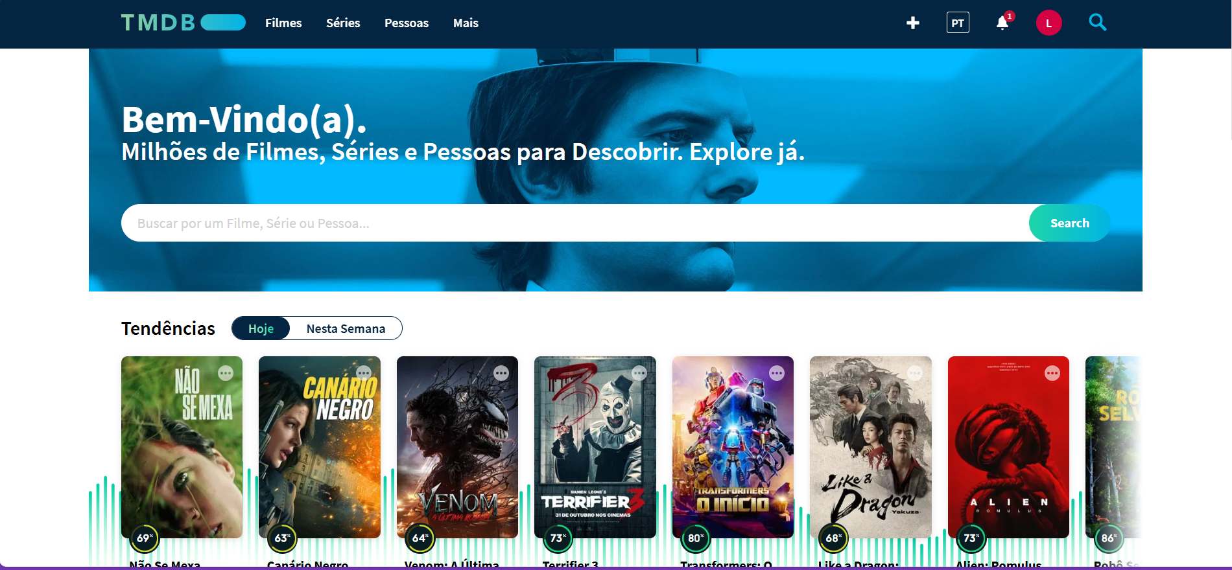

CINEVOX
4
Fornecedores de Conteúdo e Parceiros
97% Para Você
14+
2024
Fornecedores de Conteúdo (TMDB): O CineVox utiliza a API do TMDB (The Movie Database) para fornecer informações essenciais sobre os filmes, como sinopses, pôsteres, elenco e dados técnicos. Essa integração é fundamental para manter o site atualizado e garantir que os usuários tenham acesso a dados confiáveis e detalhados sobre cada título.
Play
+

Slide 8
OBJETIVOS
CINEVOX
Criar uma plataforma interativa para avaliação de filmes Desenvolver uma plataforma que seja simples de usar e que incentive os usuários a explorar e avaliar filmes. Com recursos como avaliações, comentários e listas de favoritos, o CineVox busca criar um ambiente que motive a interação contínua. Promover a formação de uma comunidade digital de amantes de cinema O CineVox visa criar um espaço que estimule a troca de ideias e o compartilhamento de experiências sobre filmes, promovendo a diversidade de opiniões e a interação entre os usuários. Através da plataforma, as pessoas poderão descobrir filmes por meio de recomendações e de listas públicas criadas por outros usuários. Mensurar a satisfação e engajamento dos usuários Implementar questionários, enquetes e análises de métricas de uso para coletar feedback dos usuários sobre a experiência na plataforma.
Proximo
Studio
Production Company (distributor)
Production Company (producer)
Director (usually as “A ‘Director’ Film”)
FILM TITLE
Main Cast
Supporting Cast
Casting Director
Composer
Costume Designer
Associate Producer(s)
Editor
Production Designer
Cinematographer
Executive Producer
Producer
Writer(s)
Director (Second reference)

Slide 9
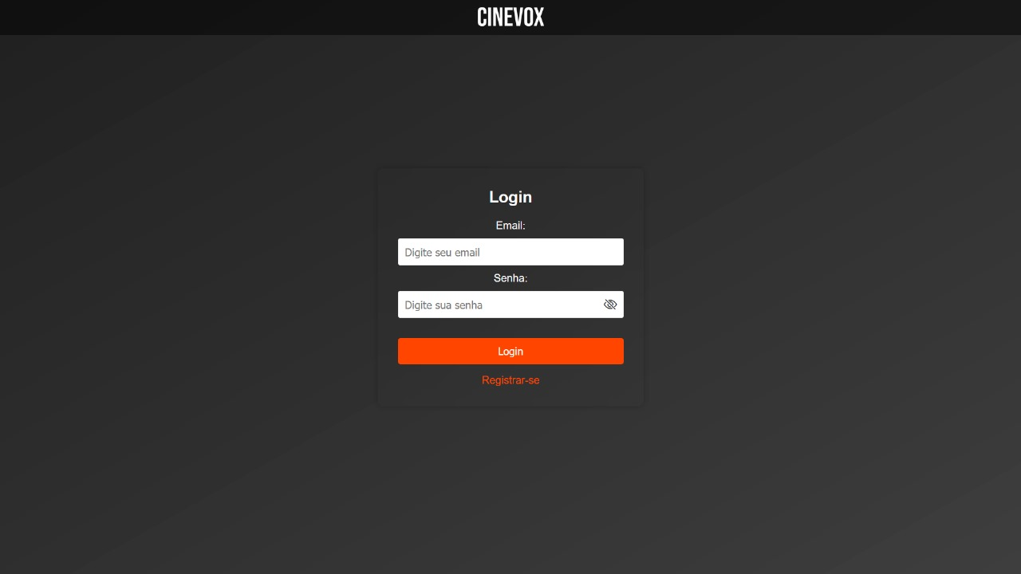
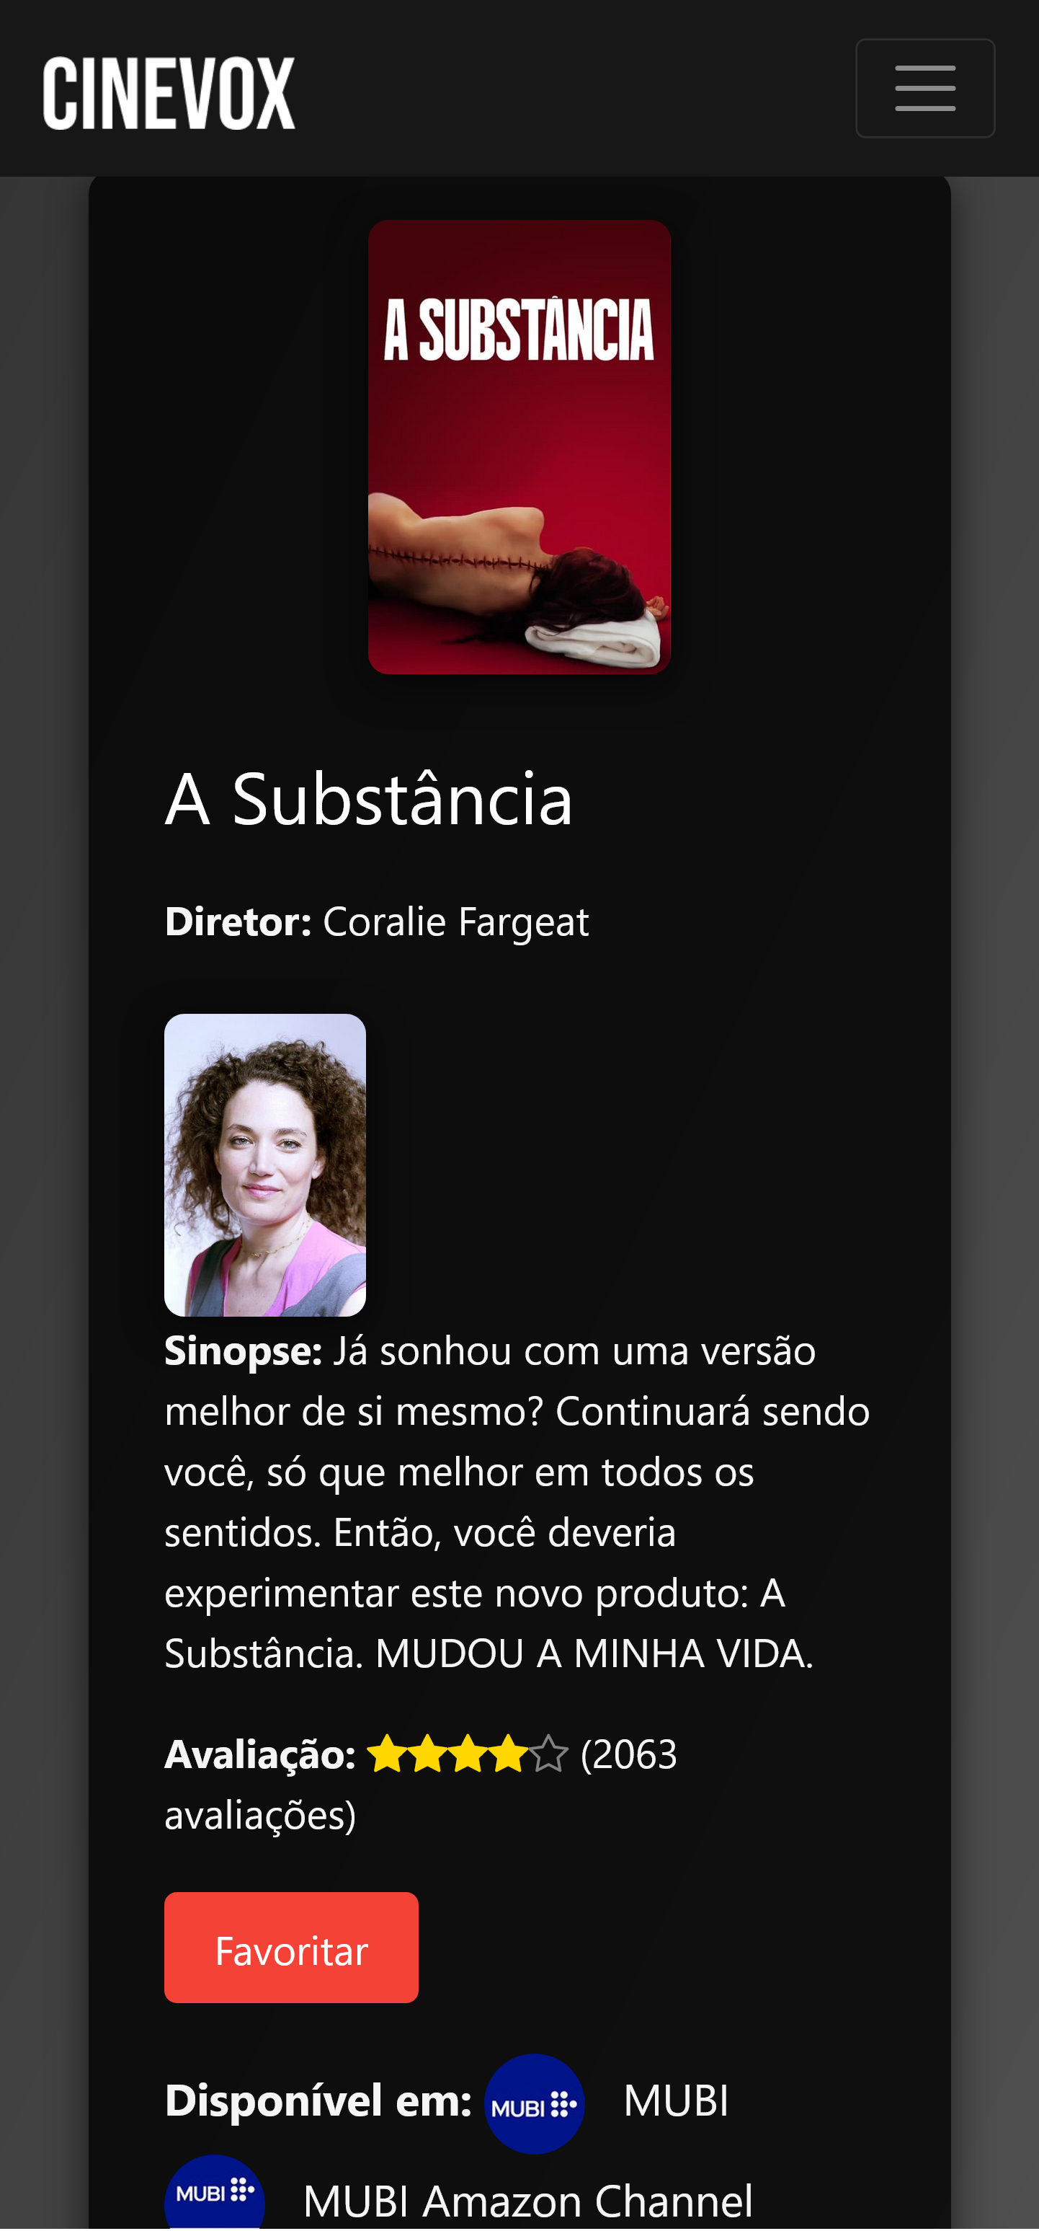
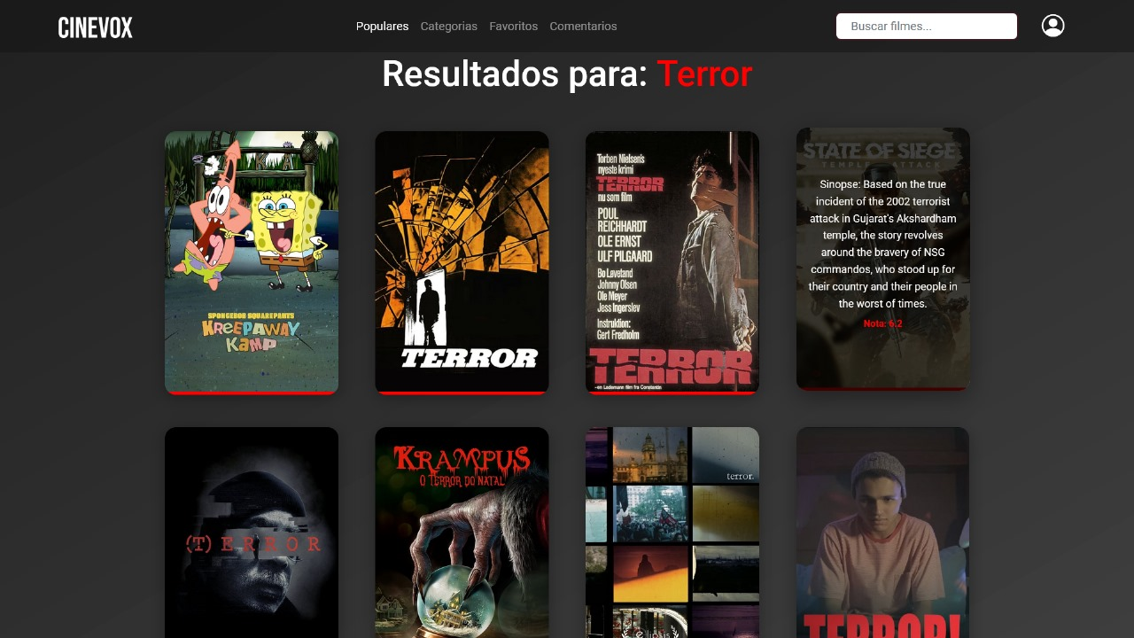
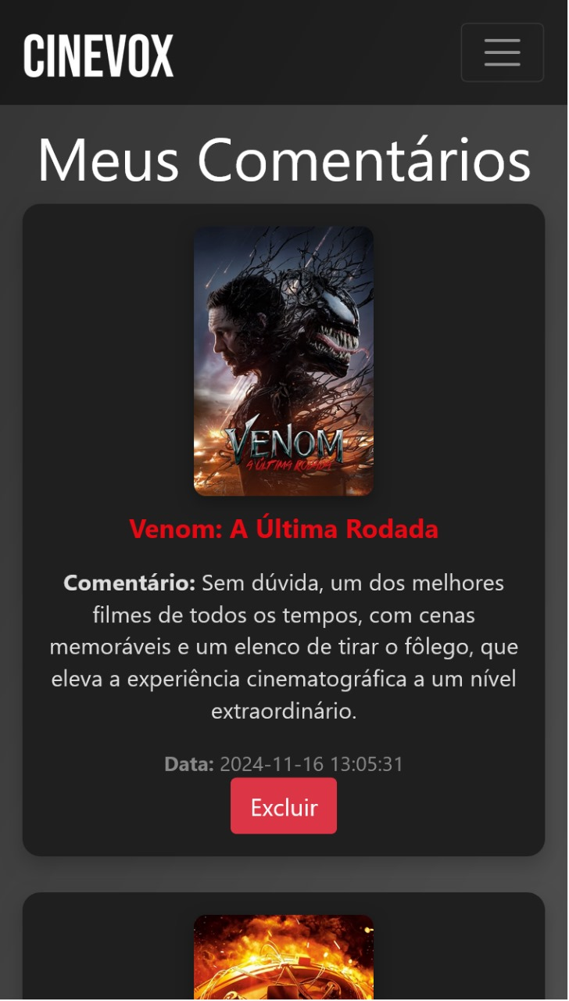
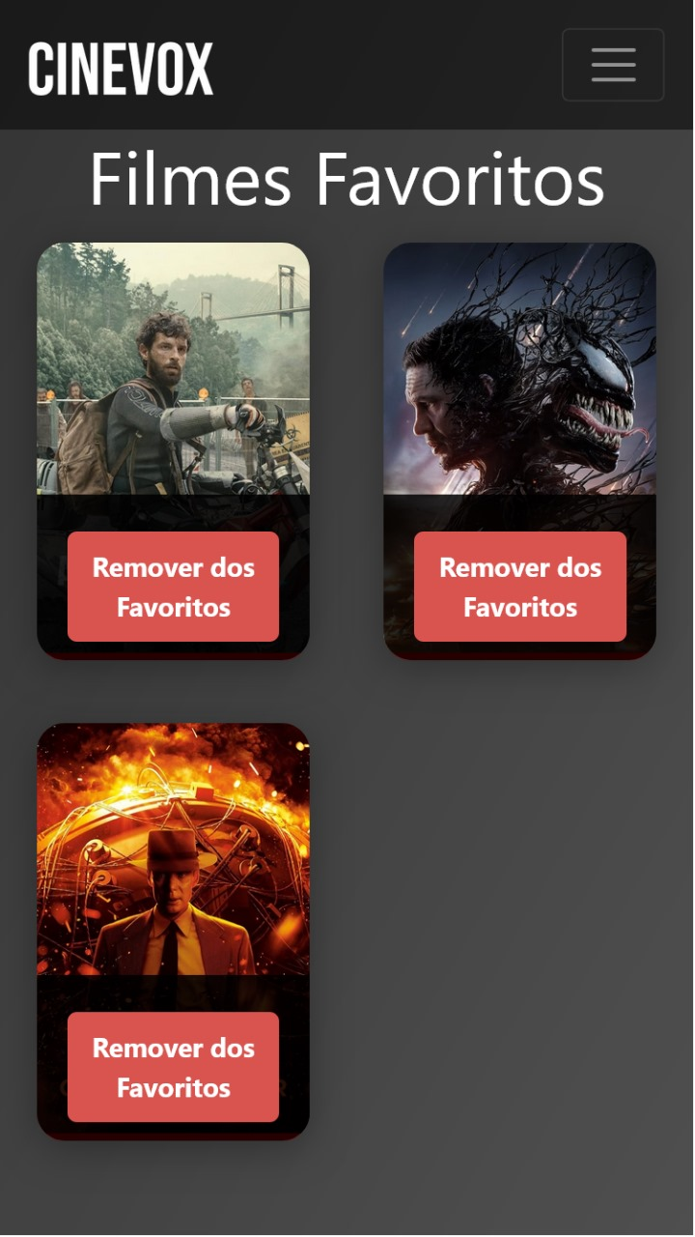
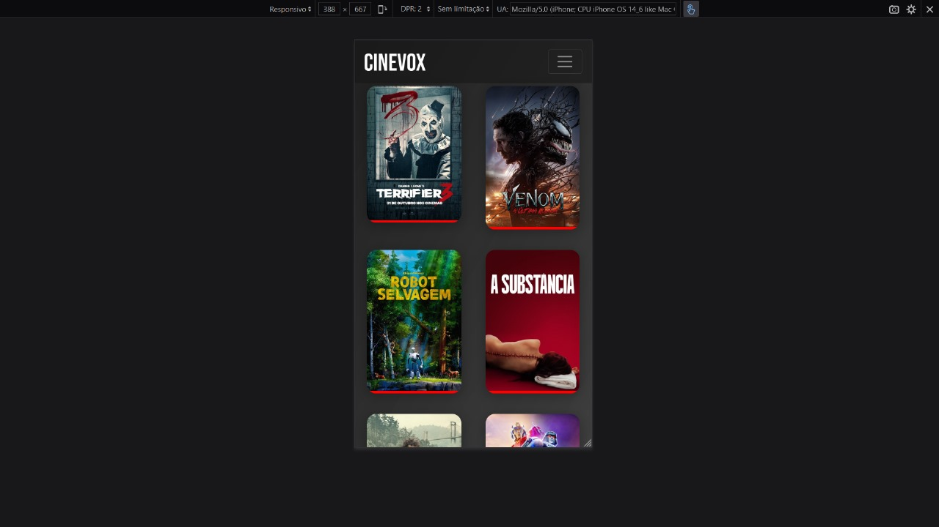
CINEVOX
Autenticação de Usuários
Sistema de Avaliações
Favoritos
Pesquisa de Filmes
Listas e Coleções
Interface Responsiva
4
Funcionalidades
O CineVox oferece uma experiência completa para cinéfilos, com funcionalidades como autenticação de usuários para criação de perfis personalizados e acesso seguro, além de um sistema de avaliações para que cada um compartilhe suas opiniões sobre filmes. A plataforma permite salvar favoritos em uma lista acessível, e conta com uma pesquisa integrada à API do TMDB para facilitar a busca de títulos e informações detalhadas. Os usuários podem ainda criar listas personalizadas de filmes e acessar o site em qualquer dispositivo com a interface responsiva, que se adapta automaticamente para uma navegação prática em desktops e celulares.
1 2 3 4 5

Slide 10
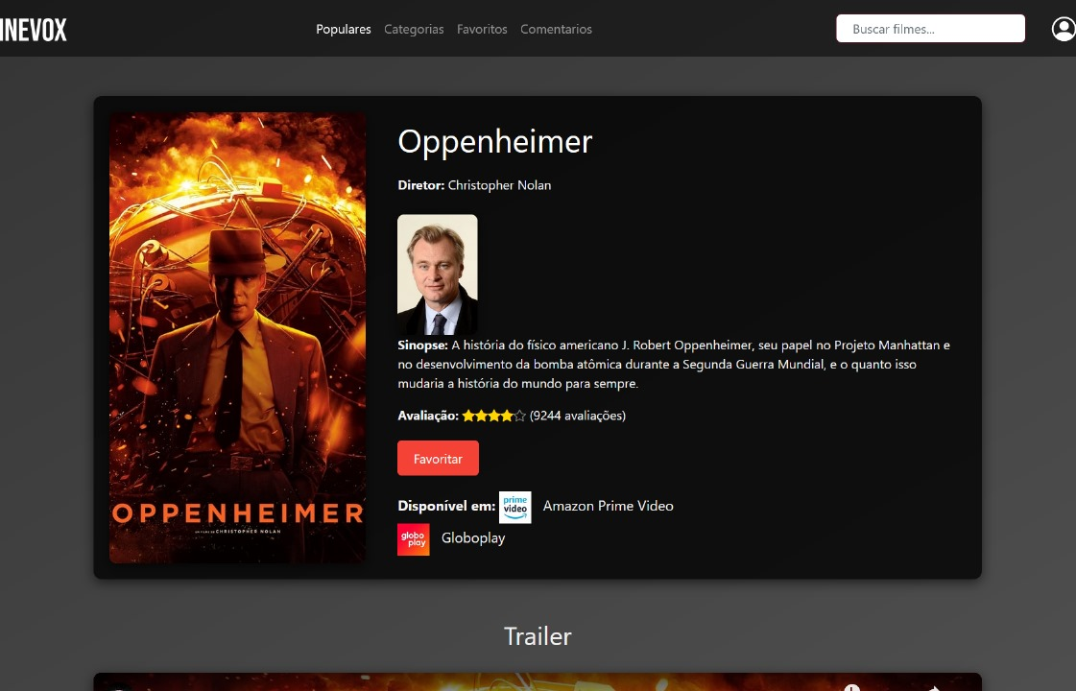
Autenticação de Usuários
Sistema de Avaliações
Favoritos
Pesquisa de Filmes
Listas e Coleções
Interface Responsiva
4
CINEVOX
FUNCIONALIDADES
Autenticação de Usuários
Permite que os usuários criem uma conta, façam login e personalizem seu perfil. Esse recurso garante segurança e possibilita acesso a recursos exclusivos, como avaliações e favoritos.
Sistema de Avaliações Os usuários podem avaliar filmes e deixar comentários, criando um banco de opiniões para outros visitantes consultarem. Isso ajuda a comunidade a encontrar recomendações e opiniões honestas sobre os filmes.
Favoritos
Com essa funcionalidade, os usuários podem adicionar filmes a uma lista de favoritos. Isso facilita o acesso a títulos marcantes ou aqueles que eles querem assistir futuramente.

Slide 11
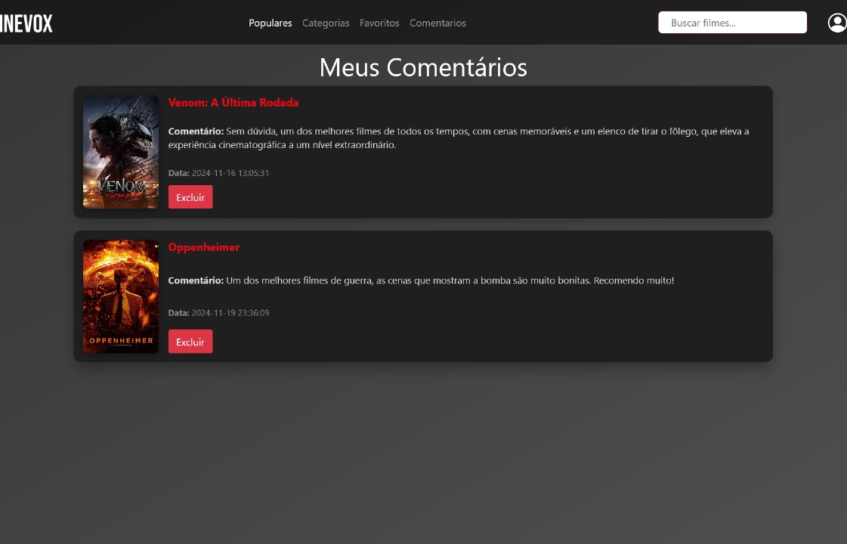
Autenticação de Usuários
Sistema de Avaliações
Favoritos
Pesquisa de Filmes
Listas e Coleções
Interface Responsiva
4
CINEVOX
FUNCIONALIDADES
Pesquisa de Filmes
Utilizando a API do TMDB, a pesquisa de filmes permite que os usuários encontrem rapidamente informações detalhadas sobre títulos específicos, como sinopse, elenco e avaliações.
Listas e Coleções
Os usuários podem criar listas personalizadas de filmes, como “Filmes Favoritos de 2024” ou “Comédias Românticas”. Isso ajuda na organização dos filmes e na criação de recomendações temáticas.
Interface Responsiva
Essa funcionalidade garante que o site funcione bem em dispositivos móveis, adaptando-se automaticamente ao tamanho da tela. Isso melhora a experiência de navegação para usuários em qualquer dispositivo.

Slide 12

CINEVOX
4
CONCLUSÃO
97% for you
16+
2022
Após finalizarmos o site, realizamos testes com pessoas conhecidas para avaliar sua funcionalidade. Obtivemos resultados positivos, pois os usuários conseguiram realizar todas as ações propostas: salvar filmes que desejavam assistir ou já haviam assistido e comentar sobre eles. Esses testes confirmaram que o *CineVox* atendeu às expectativas, alcançando o objetivo de facilitar a descoberta de filmes bem avaliados e ajudar os usuários a organizarem suas preferências de forma prática
Play
See More

Slide 13
OBRIGADO!

